Slide 1
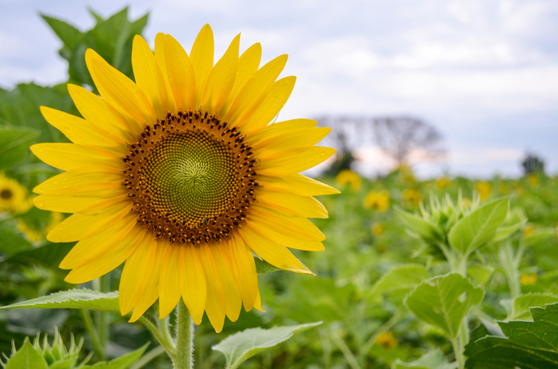
আজকের ক্লাশে সবাইকে স্বাগতম

Slide 2
পরিচিতি
রওশন আক্তার
সহকারী শিক্ষক
হবিগন্জ বালিকা উচ্চ বিদ্যালয়
হবিগন্জ সদর
বিষয়
ভূগোল ও পরিবেশ
শ্রেণিঃ ৯ম/১০ম
অধ্যায়ঃচতুর্থ
পাঠঃভূমিকম্প

Slide 3
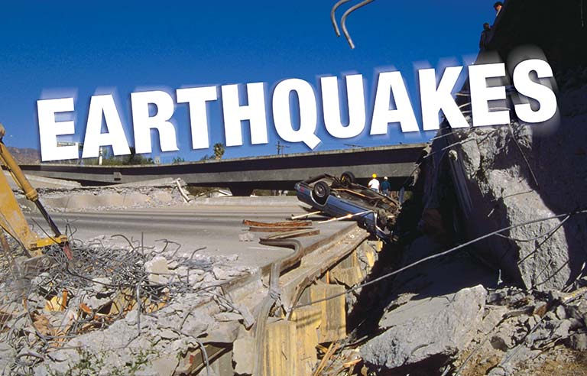
আজকের পাঠের বিষয়
ভূমিকম্প

Slide 4
শিখনফল
এই পাঠ শেষে তোমরা জানতে পারবে ….
** ভূমিকম্প কি? কেন হয়?
** ভূমিকম্প সংঘটিত হওয়ার কারনসমূহ ব্যাখ্যা
করতে পারবে।
**ভূমিকম্প সংঘটিত হওয়ার ফলে কি কি পরিবর্তন সাধিত হয় জানতে পারবে।

Slide 5
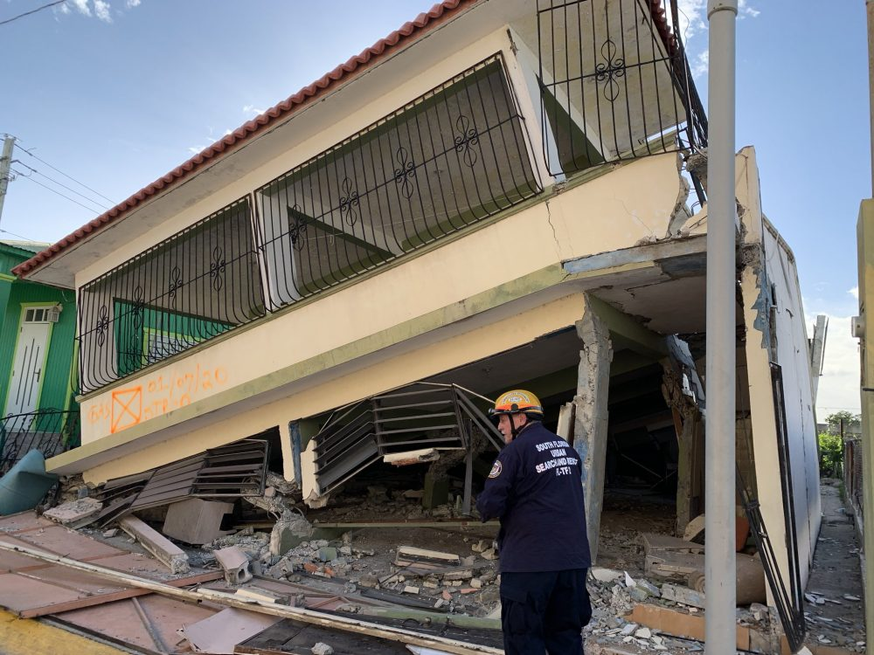
ভূমিকম্প হচ্ছে-পৃথিবীর কঠিন ভূত্বকের কোনো কোনো অংশ যখন প্রাকৃতিক কোনো কারণে অল্প সময়ের জন্য কখনো কখনো হঠাৎ কেঁপে ওঠে,এরূপ আকস্মিক কম্পনকেই ভূমিকম্প বলে ।।

Slide 6
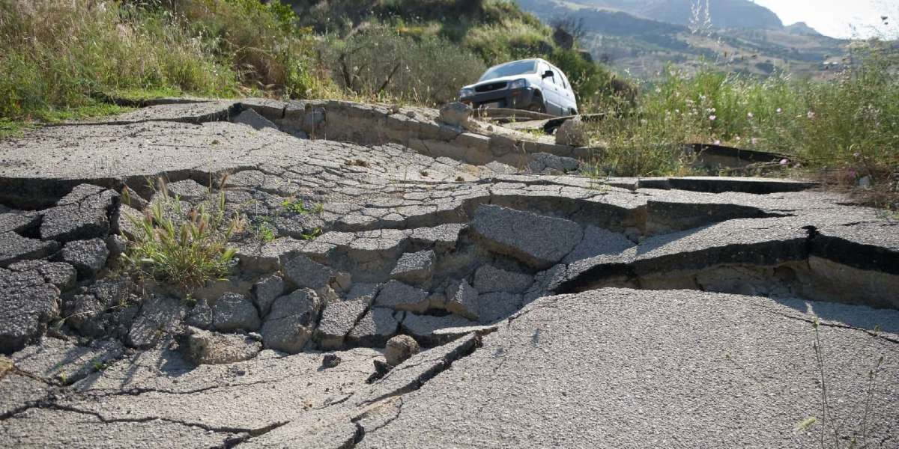
ভূমিকম্প শব্দটির ইংরেজি প্রতিশব্দ হচ্ছে Earthquake
ভূ-মানে পৃথিবী আর কম্পন হলো কাঁপা
সোজাভাবে ভূমিকম্প হলো পৃথিবীর কেঁপে উঠা।।

Slide 7
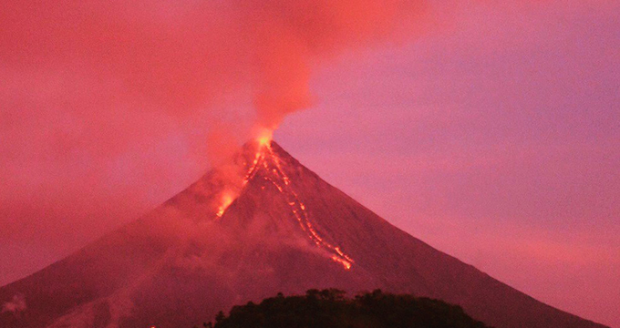
ভূমিকম্পের প্রধান কারণ
টেকটোনিক প্লেটসমূহের সঞ্চালন
আগ্নেয়গিরির অগ্ন্যুৎপাত

Slide 8
একক কাজ
ভূমিকম্প কি? কেন হয়?

Slide 9
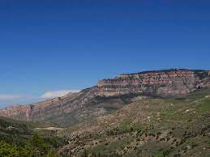
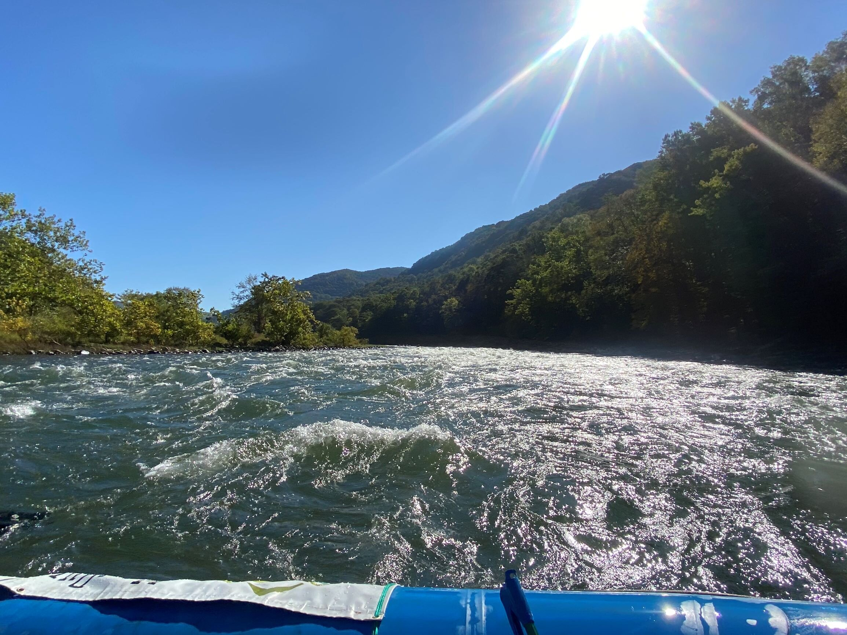
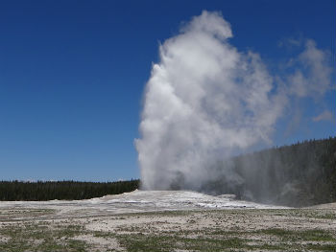
ভূমিকম্প সংঘটিত হওয়ার অপ্রধান কারণসমূহ
১। শিলাচ্যুতি বা শিলাতে ভাঁজের সৃষ্টিঃ
২। তাপ বিকিরণঃ
৩। ভূগর্ভস্থ বাষ্পঃ

Slide 10
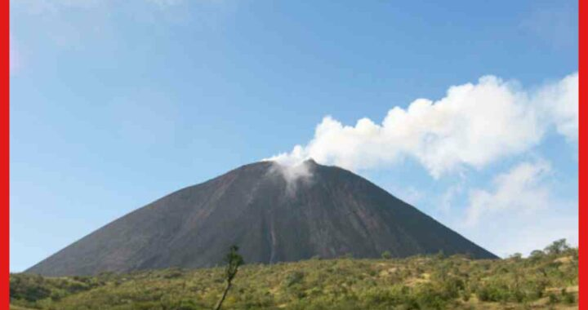
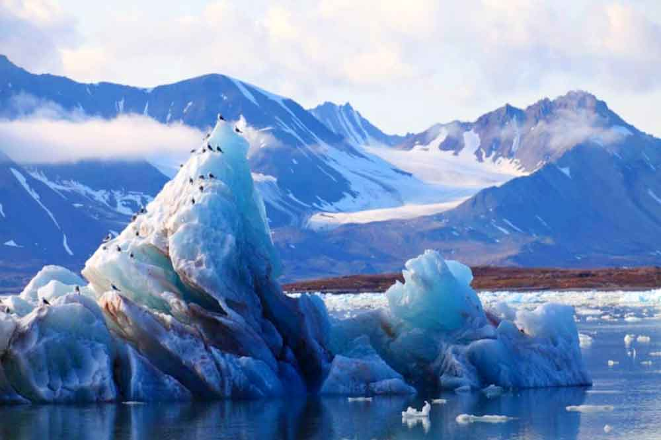
৪। ভূগর্ভস্থ চাপের বৃদ্ধি বা হ্রাস
৫। হিমবাহের প্রভাবঃ

Slide 11
দলীয় কাজ
ভূমিকম্পের কারণগুলো ব্যাখ্যা করতে পারবে

Slide 12
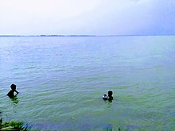
ভূমিকম্পের ফলাফল
(Effects of earthquakes)
** ভূমিকম্পের ফলে ভূত্বকে অসংখ্য ভাঁজ,ফাটল বা ধসের সৃষ্টি হয়।
নদীর গতিপথ পাল্টে যায়।
উদাহরণসরূপ-১৭৮৭সালে আসামে ব্যাপক ভূমিকম্পের ফলে পুরাতন ব্রহ্মপুত্র নদের তলদেশ কিছুটা উঁচু হয়ে যায় ফলে গতিপথ পাল্টে নদটি বর্তমানে যমুনা নদী দিয়ে প্রবাহিত হতে শুরু করে।

Slide 13
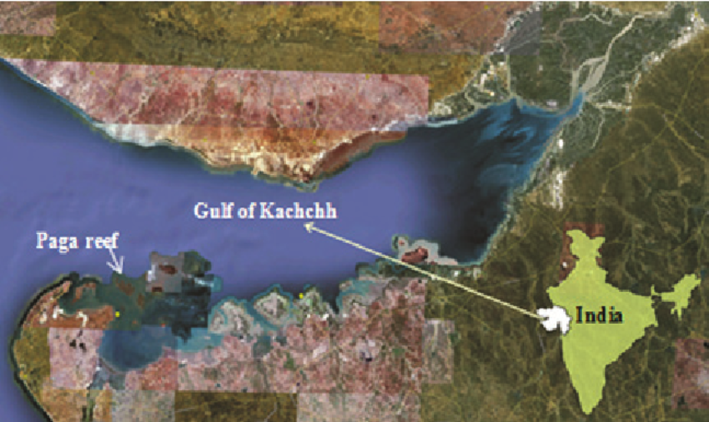
** ভূমিকম্পের ফলে অনেক সময় সমুদ্রতল উপরে উত্থিত হয়,পাহাড়-পর্বত বা দ্বীপের সৃষ্টি করে।আবার কোথাও স্থলভাগ সমুদ্রতলে ডুবে যায়।
যেমন-১৮৯৯ সালে ভারতের কচ্ছ উপসাগরের উপকূলে প্রায় ৫,০০০ বর্গকিলোমিটার স্থান সমুদ্রগর্ভে নিমজ্জিত হয়ে যায়।

Slide 14
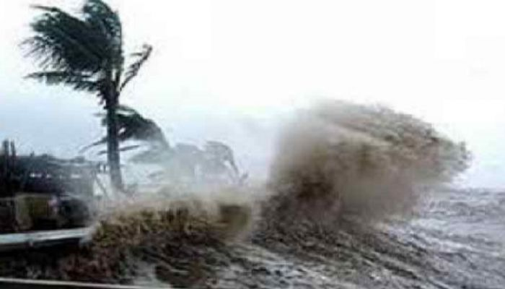
** ভূমিকম্পের ফলে পর্বতগাত্র থেকে হিমানীসম্প্রপাত ও পর্বতের উপর শিলাপাত হয়।
ভূমিকম্পের ফলে হঠাৎ করে সমুদ্র উপকূল সংলগ্ন এলাকা জলোচ্ছ্বাসে প্লাবিত হয়।

Slide 15
বাড়ীর কাজ
ভুমিকম্প সম্পর্কে যা যা জেনেছি পরবর্তী ক্লাসে ব্যাখ্যা করতে পারবে।

Slide 16
ধন্যবাদ সবাইকে

